Slide 1
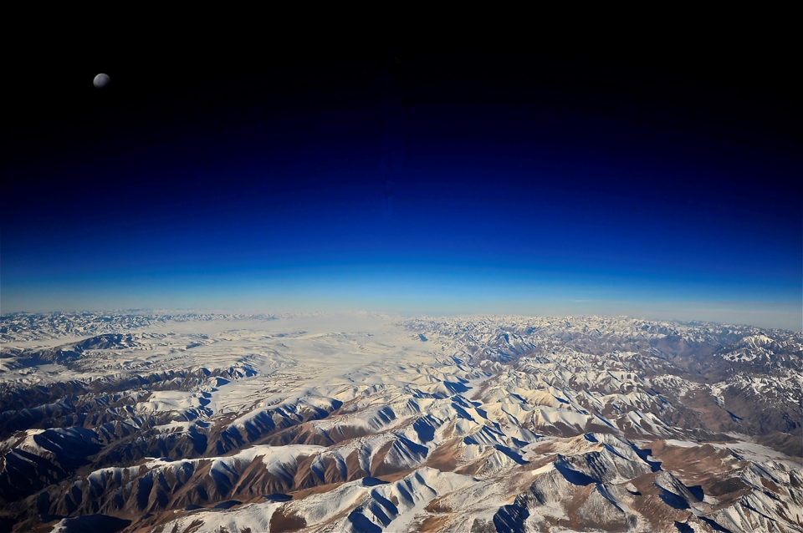
占察入净土
值天时，处地利，得人和（十七）

Slide 2
《释净土群疑论》：
问曰。何故称赞净土经说。西方去此世界过百千俱胝那庾多佛土。此即四远之中。是于处远。观经乃言阿弥陀佛去此不远。二文相违。请辨其义
释曰。案极乐之邦去此世界百千俱胝那庾多佛土。诚为处远。今言不远。自有别义聊陈十释以会斯文。一佛力不远。二方便不远。三应现不远。四自心不远。五守护不远。六有缘不远。七本愿不远。八来迎不远。九往生不远。十不放逸不远。一佛力

Slide 3
者。经言。以佛力故当得见彼。二方便者。经言。有异方便令汝得见。三应现者。经言。阿弥陀佛住立空中。四自心者。经言。是心作佛是心是佛。五守护者。经言。常来至彼行人之所。六有缘者。经言。有缘众生皆悉得见。七本愿者。经言。宿愿力故。有忆想者必得成就。八来迎者。经言。与诸化佛来迎行人。九往生者。经言。如弹指顷即生彼国。十不放逸者。如涅槃经第三十卷云。夫放逸者。虽得近佛及佛弟子。犹名为远。今但能专心不行放逸。即名近佛。不名远也。以具斯十义名不远也。

Slide 4
《佛说八无暇有暇经》：
如是我闻。一时薄伽梵。在室罗伐城逝多林给孤独园。与大苾刍众及人天等俱。尔时世尊告诸苾刍曰。汝等当知。于此世间。寡闻无识。凡夫之类。常说无暇有暇之言。然不了知。云何无暇。云何有暇。吾今为汝分别开示。汝等谛听。善思念之。若诸有情。欲住圣行。修善法时。有其八事。无暇修习。云何为八。汝等当知。于此世间。大师出现。所谓如来应供正遍知明行足善逝世间解无上士调御丈夫天人师佛世尊。宣说诸佛所证妙法。善除烦恼。

Slide 5
能趣菩提。究竟涅槃。尽诸苦际。说是法时。有人堕在地狱之中受大苦恼。是名最初欲住圣行无暇修习。复次诸苾刍。于此世间。大师出现。十号具足。宣说诸佛所证妙法。善除烦恼。能趣菩提。究竟涅槃。尽诸苦际。说是法时。有人堕在饿鬼之中受大苦恼。是名第二欲住圣行无暇修习。
复次诸苾刍。于此世间。大师出现。十号具足。宣说诸佛所证妙法。善除烦恼能趣菩提。究竟涅槃。尽诸苦际。说是法时。有人堕在傍生之中受诸苦恼。是名第三欲住圣行无暇修习。

Slide 6
复次诸苾刍。于此世间。大师出现。十号具足。宣说诸佛所证妙法。善除烦恼。能趣菩提。究竟涅槃。尽诸苦际。说是法时。有人生在长寿天中。无所知晓。是名第四欲住圣行无暇修习。
复次诸苾刍。于此世间。大师出现。十号具足。宣说诸佛所证妙法。善除烦恼。能趣菩提。究竟涅槃。尽诸苦际。说是法时。有人生在边地下贱蔑戾车中。不识善恶。于我四众。不闻不见。是名第五欲住圣行无暇修习。
复次诸苾刍。于此世间。大师出现。十号具

Slide 7
足。宣说诸佛所证妙法。善除烦恼。能趣菩提。究竟涅槃。尽诸苦际。说是法时。有人虽复生在中国。然受恶报。聋盲喑哑。以手代言。于善于恶。不能分别。是名第六欲住圣行无暇修习。
复次诸苾刍于此世间。大师出现。十号具足。宣说诸佛所证妙法。善除烦恼。能趣菩提。究竟涅槃。尽诸苦际。说是法时。有人虽复生在中国。其身虽不聋盲喑哑以手代言。于善于恶。悉能晓了。然而信邪倒见。作如是说。无施无受。亦无祠祀。无善恶业缘。无异熟果报。无今世后世。无父母眷属。

Slide 8
无化生有情。于此世间。无阿罗汉正趣正行。此世他世。于现法中。得自觉悟。正证圆满。皆悉了知。我生已尽。梵行已立。不受后有。此事皆无。生极邪见。是谓第七欲住圣行无暇修习。
复次诸苾刍。于此世间。无大师现。无十号名。不闻诸佛所证妙法。不除烦恼。不趣菩提。不至涅槃。无苦边际。有人虽复生在中国。不聋盲喑哑。不以手代言。于善于恶。悉能晓了。不生邪见。作如是说。有施有受。亦有祠祀。有善恶业缘。有异熟果报。有今世后世。有父母眷属。有化生有情。

Slide 9
于此世间。有阿罗汉。正趣正行。此世他世。于现法中。得自觉悟。正证圆满。皆悉了知。我生已尽。梵行已立。不受后有。此等皆有。生极正见。然无将导开出离门。是名第八欲住圣行无暇修习。
复次诸苾刍。于此世间。大师出现。十号具足。宣说诸佛所证妙法。善除烦恼。能趣菩提。究竟涅槃。尽诸苦际。说是法时。有人生在中国。而所受身。诸根具足。了善恶言。乃至生极正见。汝等苾刍当知。是人有暇修习。汝等苾刍。此有暇事。汝等已得生居中国。逢我出世。得闻圣教。诸根具

Slide 10
足。当生勇猛常勤策励修诸善品。于善法律如说修行。展转相教展转忏悔。常净三业恒行十善。勿为无益致招后悔。尔时世尊欲重宣此义。说伽他曰。
我已为说八无暇，皆愿当生有暇中
若生难处不闻经，汝等至心应善听
铜柱铁山众苦逼，煻煨粪屎刺刀林
于地狱中受斯苦，此处岂能闻正法
饥渴针咽苦逼身，雨注河流成猛火
于饿鬼中受斯苦，此处岂能闻正法
更互恒怀怖害心，常欲展转相食啖

Slide 11
于傍生中受斯苦，此处岂能闻正法
若在天中有顶处，由先福力生于彼
长寿觉慧不分明，此处岂能闻正法
生在边方鄙恶处，耳不曾闻说法声
无识恒居蔑戾车，此处岂能闻正法
由彼先身造恶业，聋盲喑哑缺诸根
痴钝即是人身牛，此人岂能闻正法
若人不信于三宝，说无因果无尊亲
如是邪见坏其心，此人岂能闻正法

Slide 12
诸佛大师不出现，亦无妙法流世间
若人生居闇世中，此时岂能闻正法
若人生于有暇处，八种无暇过皆除
犹如病者遇良医，应可至心闻正法
汝已获人身，复得闻正法，不得圣果者，多生无暇中
我说八无暇，是众生难处，得住有暇者，斯人世希有
汝已获人身，复得闻正法，爱护自身者，当除烦恼慢
若有闻正法，不能如说行，轮回八难中，备受诸辛苦
已舍无暇处，常求闻正法，于生老死中，不久当出离

Slide 13
若已获人身，闻法行放逸，后当生恼悔，如商人失财
若人闻我说，识暇及无暇，是故应勤心，正修于梵行
我说明眼人，善护于诸恶，正念能防守，不随诸有漏
一切随眠断，降伏大魔怨，永超生死流，得升于彼岸
尔时世尊说是经已。时诸苾刍人天大众。闻佛所说。欢喜顶戴。信受奉行。

Slide 14
祖庭事苑卷五列举出‘六和’，即：
(一)身和共住 (二)口和无诤
(三)意和同事 (四)戒和同修
(五)见和同解 (六)利和同均
此法界次第卷下之下，外同他善，称为和；内自谦卑，称为敬。

Slide 15
《西方合论》：
净侣者。一切悟机非友不发。一切恶法非友不止。如车二轮，去一则蹶。是故世间文字，诸戏论法，尚须同心印正。何况志求无上大道因缘。经曰，譬如风性虽空。由旃檀林薝卜林吹香而来，风有妙香。若经粪秽臭尸而来，其风便臭。又如净衣置之香箧，出衣衣香。若置臭处，衣亦随臭。友亦如是。是以行道求友者，当严别净秽。一山林闲适之友当近，能止躁心故。二严持戒律之友当近，能淡诸欲故。三智慧广大之友当近，能出迷津故。四

Slide 16
总持文字之友当近，能决疑难故。五寂寞枯槁之友当近，能恬进取故。六谦卑忍辱之友当近，能销我慢故。七直心忠告之友当近，能抑诸过故。八勇猛精进之友当近，能速道果故。九轻财好施之友当近，能破大悭故。十仁慈覆物，不惜身命之友当近，能摧人我等执故。若无如是净侣，即当屏人独处，自办道业。以像设为师。以经论为侣。其他嬉戏之徒，宁绝勿通。如入园中，虽无佳华，不植臭草。以无益赏心，徒增厌秽故。

